Slide 1

بسم الله الرحمن الرحيم

Slide 2


Slide 3



Slide 4


Slide 5


Slide 6




المملكة العربية السعودية
وزارة التعليم
الادارة العامة التعليم بمحافظة الطائف

Slide 7

نرحب بكل الحب والتقدير
المشرفة التربوية : تغريد السالمي
قائدة المدرسة : زكية الهذلي
فحياكن الله جميعا ً

Slide 8
قوانين التعلم عن بعد
التحدث بصوت منخفض
الالتزام بالحضور في الوقت المحدد.
عدم فتح الميكروفون من دون إذن المعلمة
رفع اليد عند المشاركة
تحضير الأدوات المدرسية .
وضوح دور كل عضو في الفريق

Slide 9


Slide 10

هيا بنا ياصغيراتي إلى الدرس

Slide 11
تنفيذ الدرس الافتراضي في التيمز
المادة : علوم اليوم : الأثنين
التاريخ : 11/ 2 / 1442هـ
الصف الخامس الحصة : السادسة

Slide 12

الوحدة الأولى
تنوع الحياة

Slide 13
الدرس الأول
التكاثر(اللاجنسي )

Slide 14
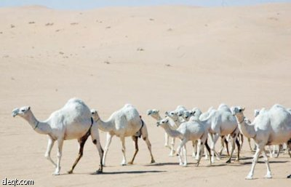
قال تعالى: (ومن كل شيء خلقنا زوجين لعلكم تذكرون)
وقولة تعالى ( ألهاكم التكاثر ).
الفكرة العامة / كيف تتكاثر المخلوقات الحية ؟

Slide 15
1- يشرح التكاثراللاجنسي
2- يقارن بين التكاثر الجنسي والتكاثر
الأهداف :
اللاجنسي

Slide 16
التهيئة /كيف تتكاثر المخلوقات الحية؟
الشرح
التقويم
الاستكشاف

Slide 17
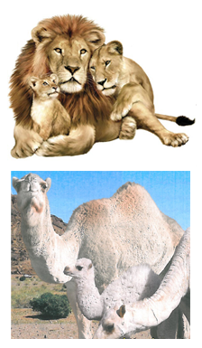
تكــــاثر الكائنات الحية
الفكرة الرئيسية
تنتج المخلوقات الحية من مخلوقات حية أخرى
المفردات
التكاثراللاجنسي التكاثر الخضري
الساق الجارية

Slide 18
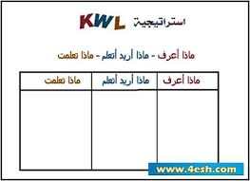
تقويم المعرفة السابقة
هيا
يا صغيراتي
نراجع ما تعرفنا عليه في دروسنا السابقة

Slide 19

الاباء والأبناء
ماذا نعرف؟ | ماذا نريد ان نعرف؟ | ماذا تعلمنا ؟

Slide 20
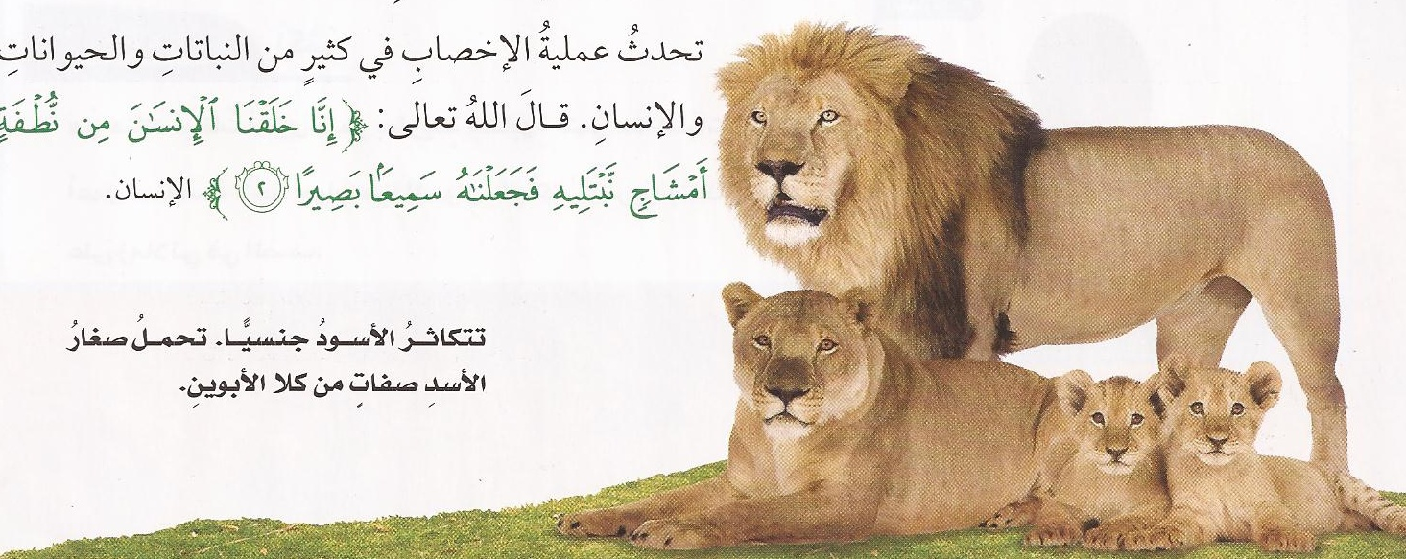
تكــــاثر الكائنات الحية
مناقشة الفكرة الرئيسية
مانوع التكاثر الذي يتطلب حدوث عملية اخصاب؟

Slide 21
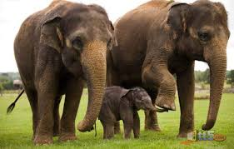
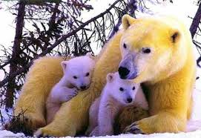
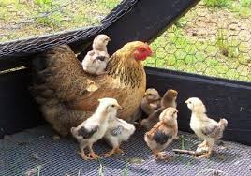
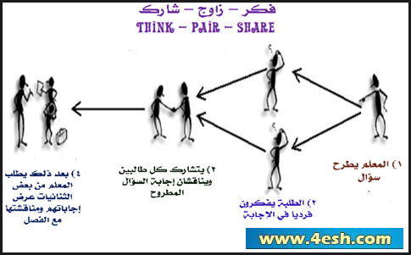
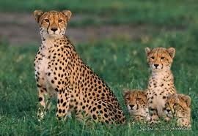
ما هو التكاثرالجنسي ؟
انتاج أفراد جديدة .
استرتيجية فكر . زاوج . شارك

Slide 22

كيف تكــــاثر الكائنات الحية لا جنسيا
انظري الى الفيديو ثم أجيبي

Slide 23
مرحبا بكم ياصغيراتي في درسنا مرة اخرى

Slide 24

هيا نكمل الدرس

Slide 25

استراحة

Slide 26
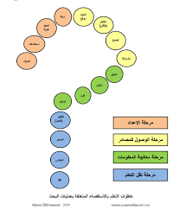
إسترتجيات خلط الأسماء
مانوع التكاثر الذي يشمل وجود أب واحد؟
التكاثر اللاجنسي

Slide 27

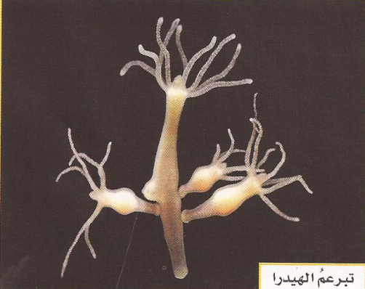
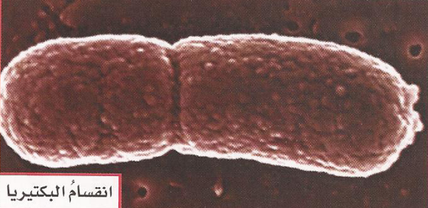
عددي أنواع التكاثر
إستراتيجية الدقيقة الواحدة
لا جنسي
إنتاج مخلوقات حية من أب واحد
جنسي
إنتاج مخلوقات حية جديدة من أبوين

Slide 28

استرتجية

Slide 29
التكـــــاثر اللاجنسي
التكاثر بالخضري
التكاثر بالتبرعم
التكاثر بالإنقسام
إحدى طرائق التكاثر اللاجنسي حيث تنمو نباتات جديدة انطلاقاً من الأوراق أو الجذور أوالسيقان
الإسفنجيات والهيدرا وبعض الفطريات تتكاثر عن طريق التبرعم , حيث ينمو جزء من جسم
معظم الطلائعيات الوحيدة الخلية والبكتريا تتكاثر عن طريق انقسام الخلية الواحدة إلى خليتين

Slide 30

التكـــــاثر اللاجنسي
التكاثر بالإنقسام

Slide 31
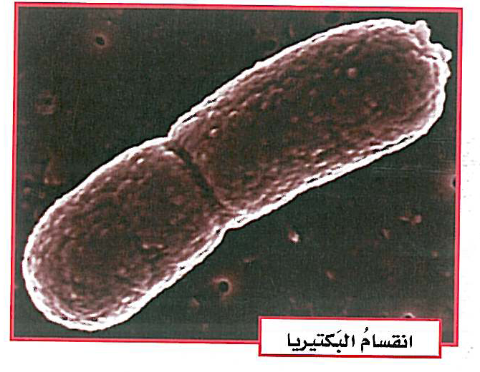
الانقسام
معظم الطلائعيات الوحيدة الخلية والبكتيريا تتكاثر ببساطة عن طريق انقسام الخلية الواحدة إلى خليتين

Slide 32
معظم الطلائعيات الوحيدة الخلية والبكتريا
تتكاثرعن طريق انقسام الخلية الواحدة إلى خليتين ,
حيث تتضاعف المادة الوراثية في المخلوق الحي قبل عملية الانقسام
بحيث يحصل كل من المخلوقين الحيين الناتجين عن عملية الانقسام على المادة الوراثية نفسها .

Slide 33
لوحة التكاثر اللاجنسي
1
-ابحث عن ثلاث طرائق
للتكاثراللاجنسي عبرشبكة الإنترنت وفي المجلات والكتب
2-اجدالمخلوقات الحية التي تتكاثربطرائق الثلاث
3-اعمل لوحة اقارن فيها بين الطرائق الثلاث وقد تكون لوحتي رسم بياني او مخطط او جدول

Slide 34

التكـــــاثر اللاجنسي
التكاثر بالتبرعم

Slide 35
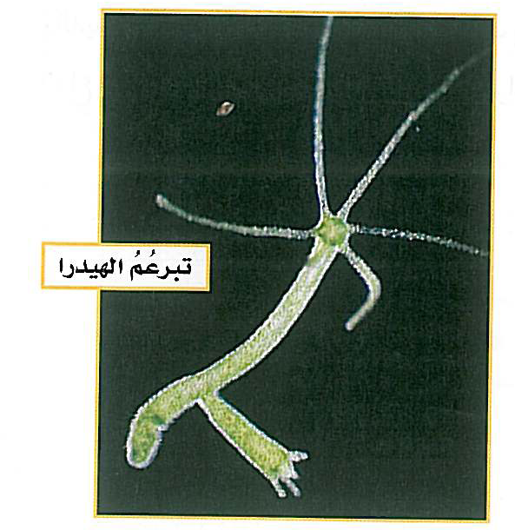
التبرعم
هناك المخلوقات تتكاثر عن طريق التبرعم مثل الاسفنجات أو الهيدرا .خلال عملية التبرعم ينمو جزء من جسم المخلوق الحي الأب مكونا مخلوقا حياً جديداً .

Slide 36
التكاثر الخضري
في هذا النوع من التكاثر تنمو نباتات جديدة انطلاقا من الأوراق أو الجذور والعديد من النباتات تتكاثر بواسطة الساق الجارية.

Slide 37
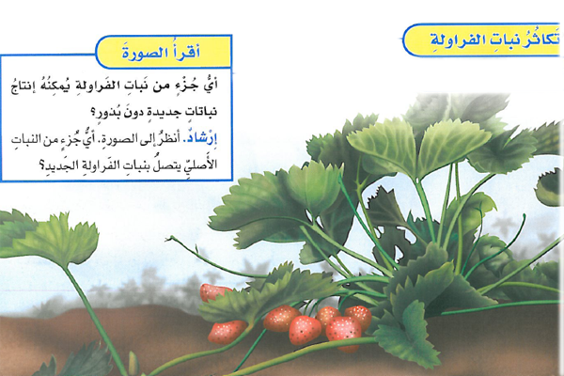
التكـــــاثر اللاجنسي
الساق الجارية
استرتجية البطاقات المروحية

Slide 38

الساق

Slide 39
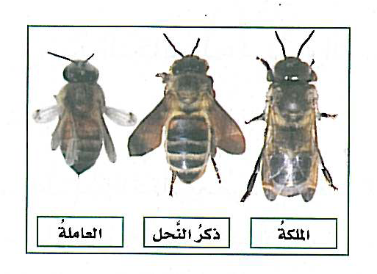
الطرق الأخرى للتكاثر اللاجنسي في الحيوانات
بعض أنواع الأسماك والحشرات والضفادع تتكاثر لا جنسياً بطرق مختلفة فإناث هذه الحيوانات تضع البيض ثم يتم تخصيب هذا البيض بالسائل المنوي للذكر وفي بعض الحالات قد ينمو البيض إلى مخلوق حي جديد دون إخصاب .

Slide 40
انا الملكة

Slide 41
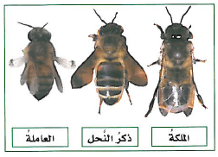
التكـــــاثر اللاجنسي في الحيوانات

Slide 42
التفكير الناقد
ماالفرق بين النحل العامل وذكور النحل ؟
استرتجية
فكر- زواج- شارك

Slide 43
الفرق بين التكاثر الجنسي واللاجنسي
لماذا تتكاثر بعض المخلوقات الحية جنسيا بينما يتكاثر بعضها الآخر لا جنسيا ؟ بعض المخلوقات تتكاثر لا جنسيا حتى لا تعتمد على مخلوق حي آخر ومن جهة أخرى تكمن ميزة التكاثر الجنسي في تحقيق التنوع والتحسن المتواصل في صفات المخلوقات الحية

Slide 44
الفكرة الرئيسية : كيف يختلف التكاثر الجنسي عن التكاثر اللاجنسى ؟
يتطلب التكاثر الجنسي اتحاد خلايا جنسية من كلا الأبوين . ويحمل الأبناء صفات الأبوين .
أما التكاثر اللاجنسى فيتطلب وجود أب واحد .

Slide 45
المفردات : تنتمي الساق الجارية إلى نوع من التكاثر اللاجنسي يسمى .............
التكاثر الخضري

Slide 46
استرتجية
العمل الجماعي
نوع التكاثر | عدد الآباء | الخلايا الجنسية | الأبناء | هل يوجد خلط للصفات
تكاثر لا جنسي | 1 | لا دور لها في التكاثر | يشبهون آباءهم | لا
تكاثر جنسي | 2 | تؤدي الدور الأساس | يختلفون عن آبائهم | نعم
Notes:
إجابات:
التتابع: يتحد الحيوان المنوي والبويضة معًا لتكوين البويضة المخصّبة.
التفكير الناقد: إجابة محتملة: إذا لم يكن لدى الآباء صفات
مرغوب فيها فقد ينجم عن ذلك مساوئ كثيرة.

Slide 47
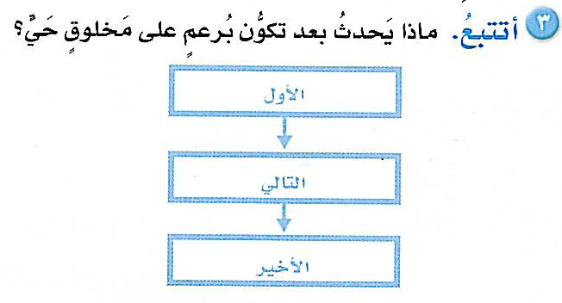
ينمو برعم صغير على جسم المخلوق الأب
قد ينفصل البرعم
ينمو البرعم ملتصقا بالأب أو بعيدا عنه

Slide 48

؟
؟
؟

Slide 49

نشكركن على حسن الأستماع والأنصات
وفقكم الله ورعاكم

Slide 50


Slide 51


